Slide 1

KHỞI ĐỘNG

Slide 2
MÔN TOÁN:
Bài 1: Các số 0, 1, 2, 3, 4, 5 (Tiết 1)

Slide 3

KHÁM PHÁ

Slide 4

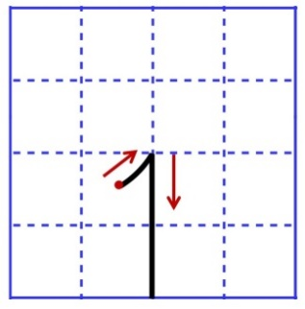


Bài 1
CÁC SỐ 0, 1, 2, 3, 4, 5
Tiết 1
1
một

Slide 5


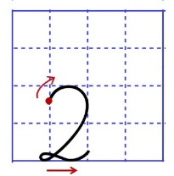

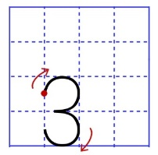



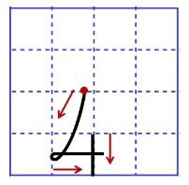

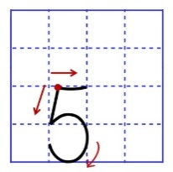

Bài 1
CÁC SỐ 0, 1, 2, 3, 4, 5
Tiết 1
2
hai
3
ba
4
bốn
5
năm

Slide 6
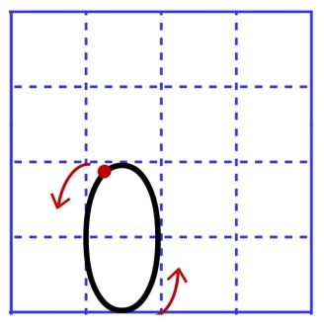


Bài 1
CÁC SỐ 0, 1, 2, 3, 4, 5
Tiết 1
0
không

Slide 7
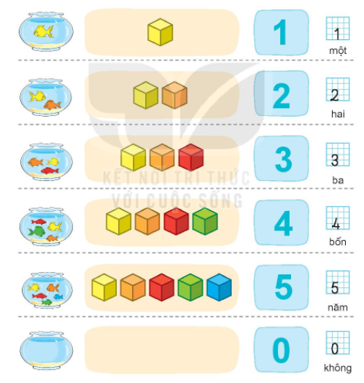

Slide 8

NGHỈ GIỮA GIỜ

Slide 9

THỰC HÀNH-LUYỆN TẬP

Slide 10

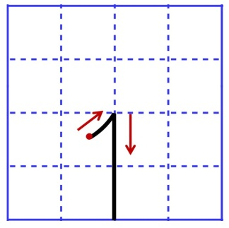

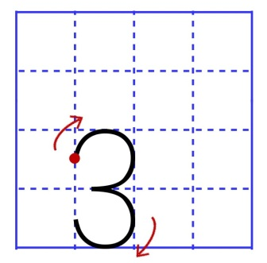
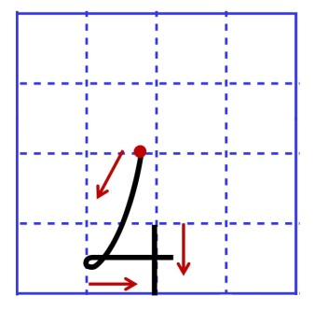
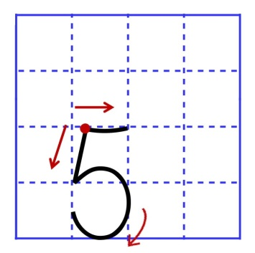
1
Tập viết số

Slide 11

1
Tập viết số

Slide 12
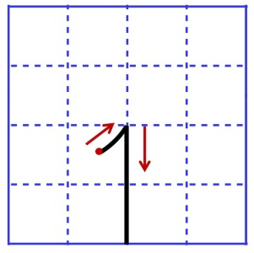
1
Tập viết số

Slide 13
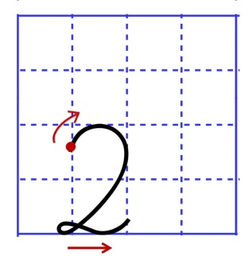
1
Tập viết số

Slide 14

1
Tập viết số

Slide 15

1
Tập viết số

Slide 16
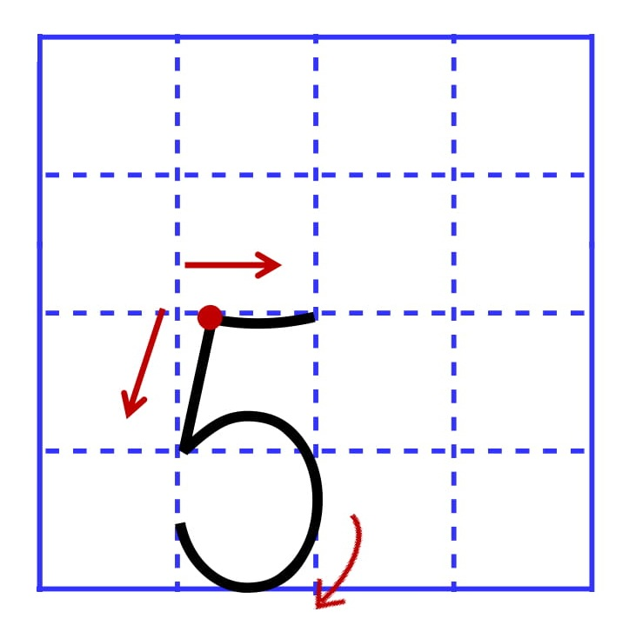
1
Tập viết số

Slide 17
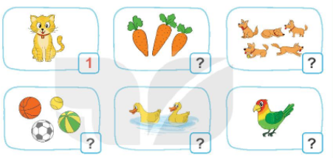
2
Số ?
a)
5
?
3
?
5
?
1
4
2
?
?

Slide 18
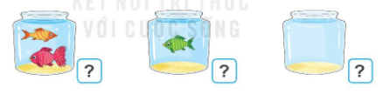
2
Số ?
b)
?
0
2
1
?
?

Slide 19
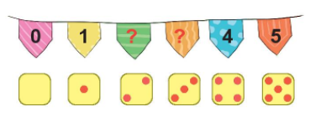
3
Số ?
2
3

Slide 20

VẬN DỤNG KT,KN VÀO THỰC TIỄN

Slide 21
DẶN DÒ
- Về ôn lại bài
- Xem trước bài sau:
Các số 0, 1, 2, 3, 4, 5
(T2)

Slide 22
XIN CHÂN THÀNH CẢM ƠN
QUÝ THẦY CÔ GIÁO VÀ CÁC EM HỌC SINH!

